Slide 1

部编版.四年级语文上册

Slide 2
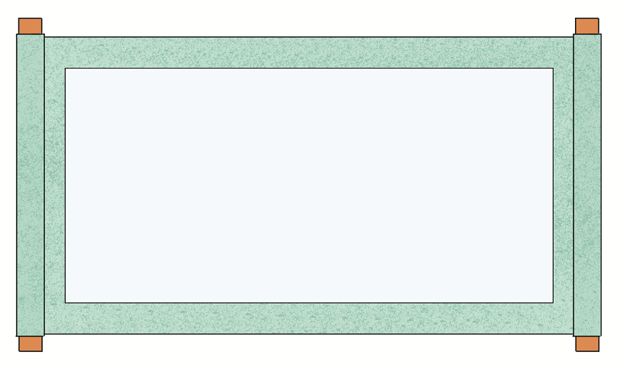

语文 四年级 上册
*
故事二则
27

Slide 3
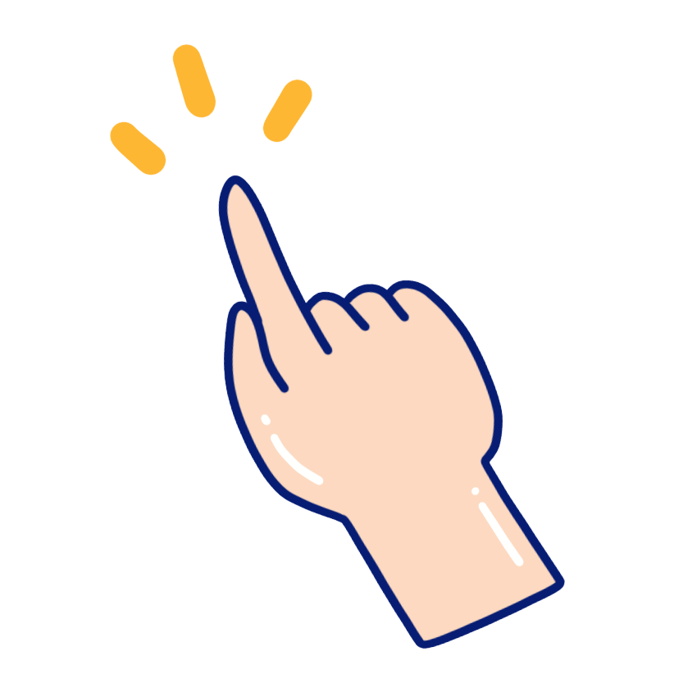

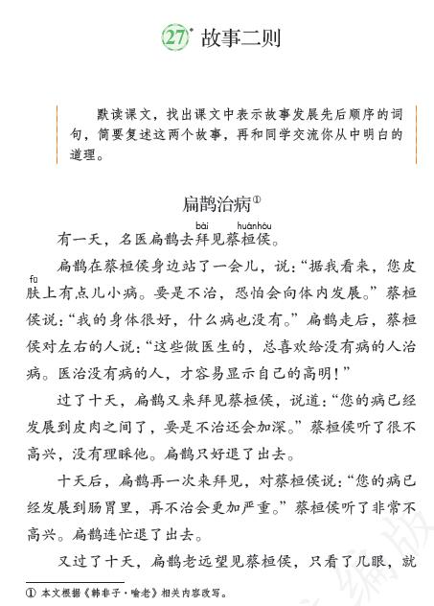
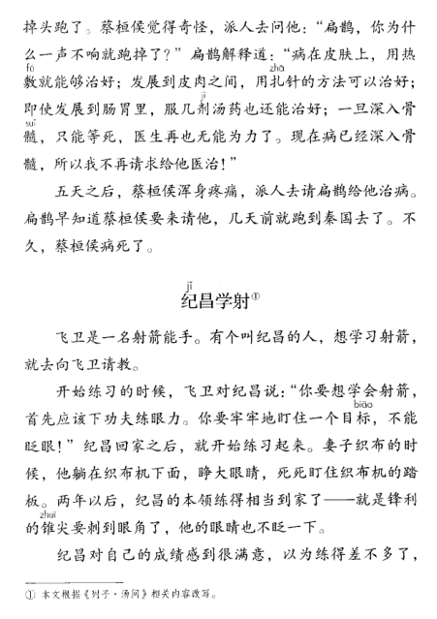
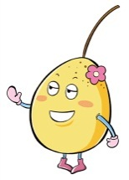
初读课文
点击图标，听范读
认真朗读课文，读准容易读错的字音，注意停顿。

Slide 4
学认字
bài
huán hóu
fū
zhā
拜
见
蔡
桓
侯
皮
肤
扎
针
jì
suǐ
jǐ
biāo
几
剂
药汤
骨
髓
纪
昌
目
标
平舌音

Slide 5
多音字
捆，缠束；量词。
刺；驻扎；钻。
zhā
zā
扎
扎针 扎营
扎猛子
扎辫子 一扎线
zhá
挣扎

Slide 6
jǐ
jì
纪
法律、制度、时间。
姓氏
纪昌
纪律、世纪

Slide 7
默读课文，找出事情的起因、经过、结果的关键词句并批注勾画，和同桌交流这两则故事分别讲了什么。

Slide 8
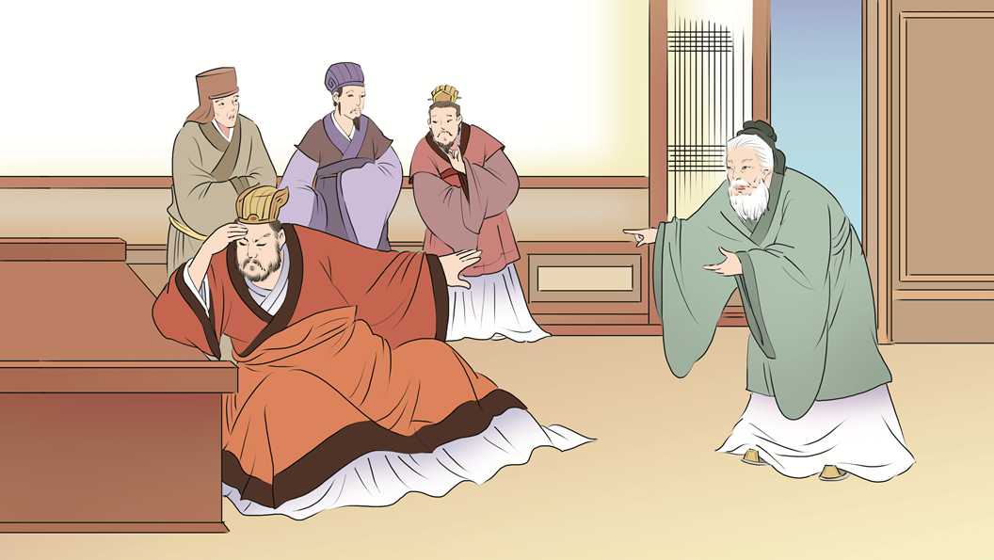

互动课堂
扁鹊治病

Slide 9
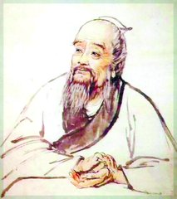
扁鹊，春秋战国时期的一位
名医，医术高超，原名秦越人。
蔡桓侯，春秋战国时期蔡国国君。

Slide 10
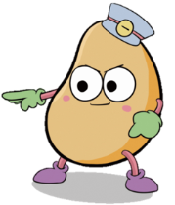
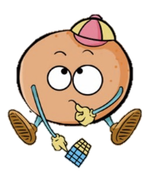
起因
点出扁鹊的身份是医生
有一天，名医扁鹊去拜见蔡桓侯。
扁鹊在蔡桓侯身边站了一会儿，说：“据我看
来，您皮肤上有点儿小病。要是不治，恐怕会向体内
发展。”
病在皮肤上
只是看了一会儿，就知道蔡桓侯有病，可见扁鹊的医术高明。

Slide 11
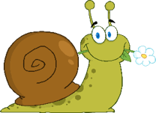
蔡桓侯说：“我的身体很好，什么病也没有。”
扁鹊走后，蔡桓侯对左右的人说：“这些做医生的，
总喜欢给没有病的人治病。医治没有病的人，才容易
显示自己的高明！”
你从蔡桓侯的言行中体会到什么？
傲慢
自以为是

Slide 12
经过
病在皮肉之间
过了十天，扁鹊又来拜见蔡桓侯，说道：“您的病已经发展到皮肉之间了，要是不治还会加深。”蔡桓侯听了很不高兴，没有理睬他。扁鹊只好退了出去。
十天后，扁鹊再一次来拜见，对蔡桓侯说：“您的病已经发展到肠胃里，再不治会更加严重。”蔡桓侯听了非常不高兴。扁鹊连忙退了出去。
病到肠胃里

Slide 13
第一次
病在皮肤
不相信
第二次
病在皮肉
不高兴、不理睬
第三次
病在肠胃
非常不高兴
固执己见

Slide 14
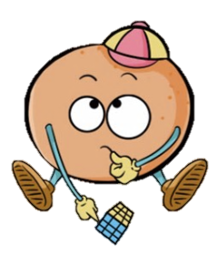
又过了十天，扁鹊老远望见蔡桓侯，只看了几眼，就掉头跑了。
说明扁鹊已经知道蔡桓侯的病无药可救了，更加反映出扁鹊的医术高明。

Slide 15
结果
病得非常严重
五天之后，蔡桓侯浑身疼痛，派人去请扁鹊给他治病。扁鹊早知道蔡桓侯要来请他，几天前就跑到秦国去了。不久，蔡桓侯病死了。
可见扁鹊的处世智慧
听取别人正确的意见，防微杜渐

Slide 16
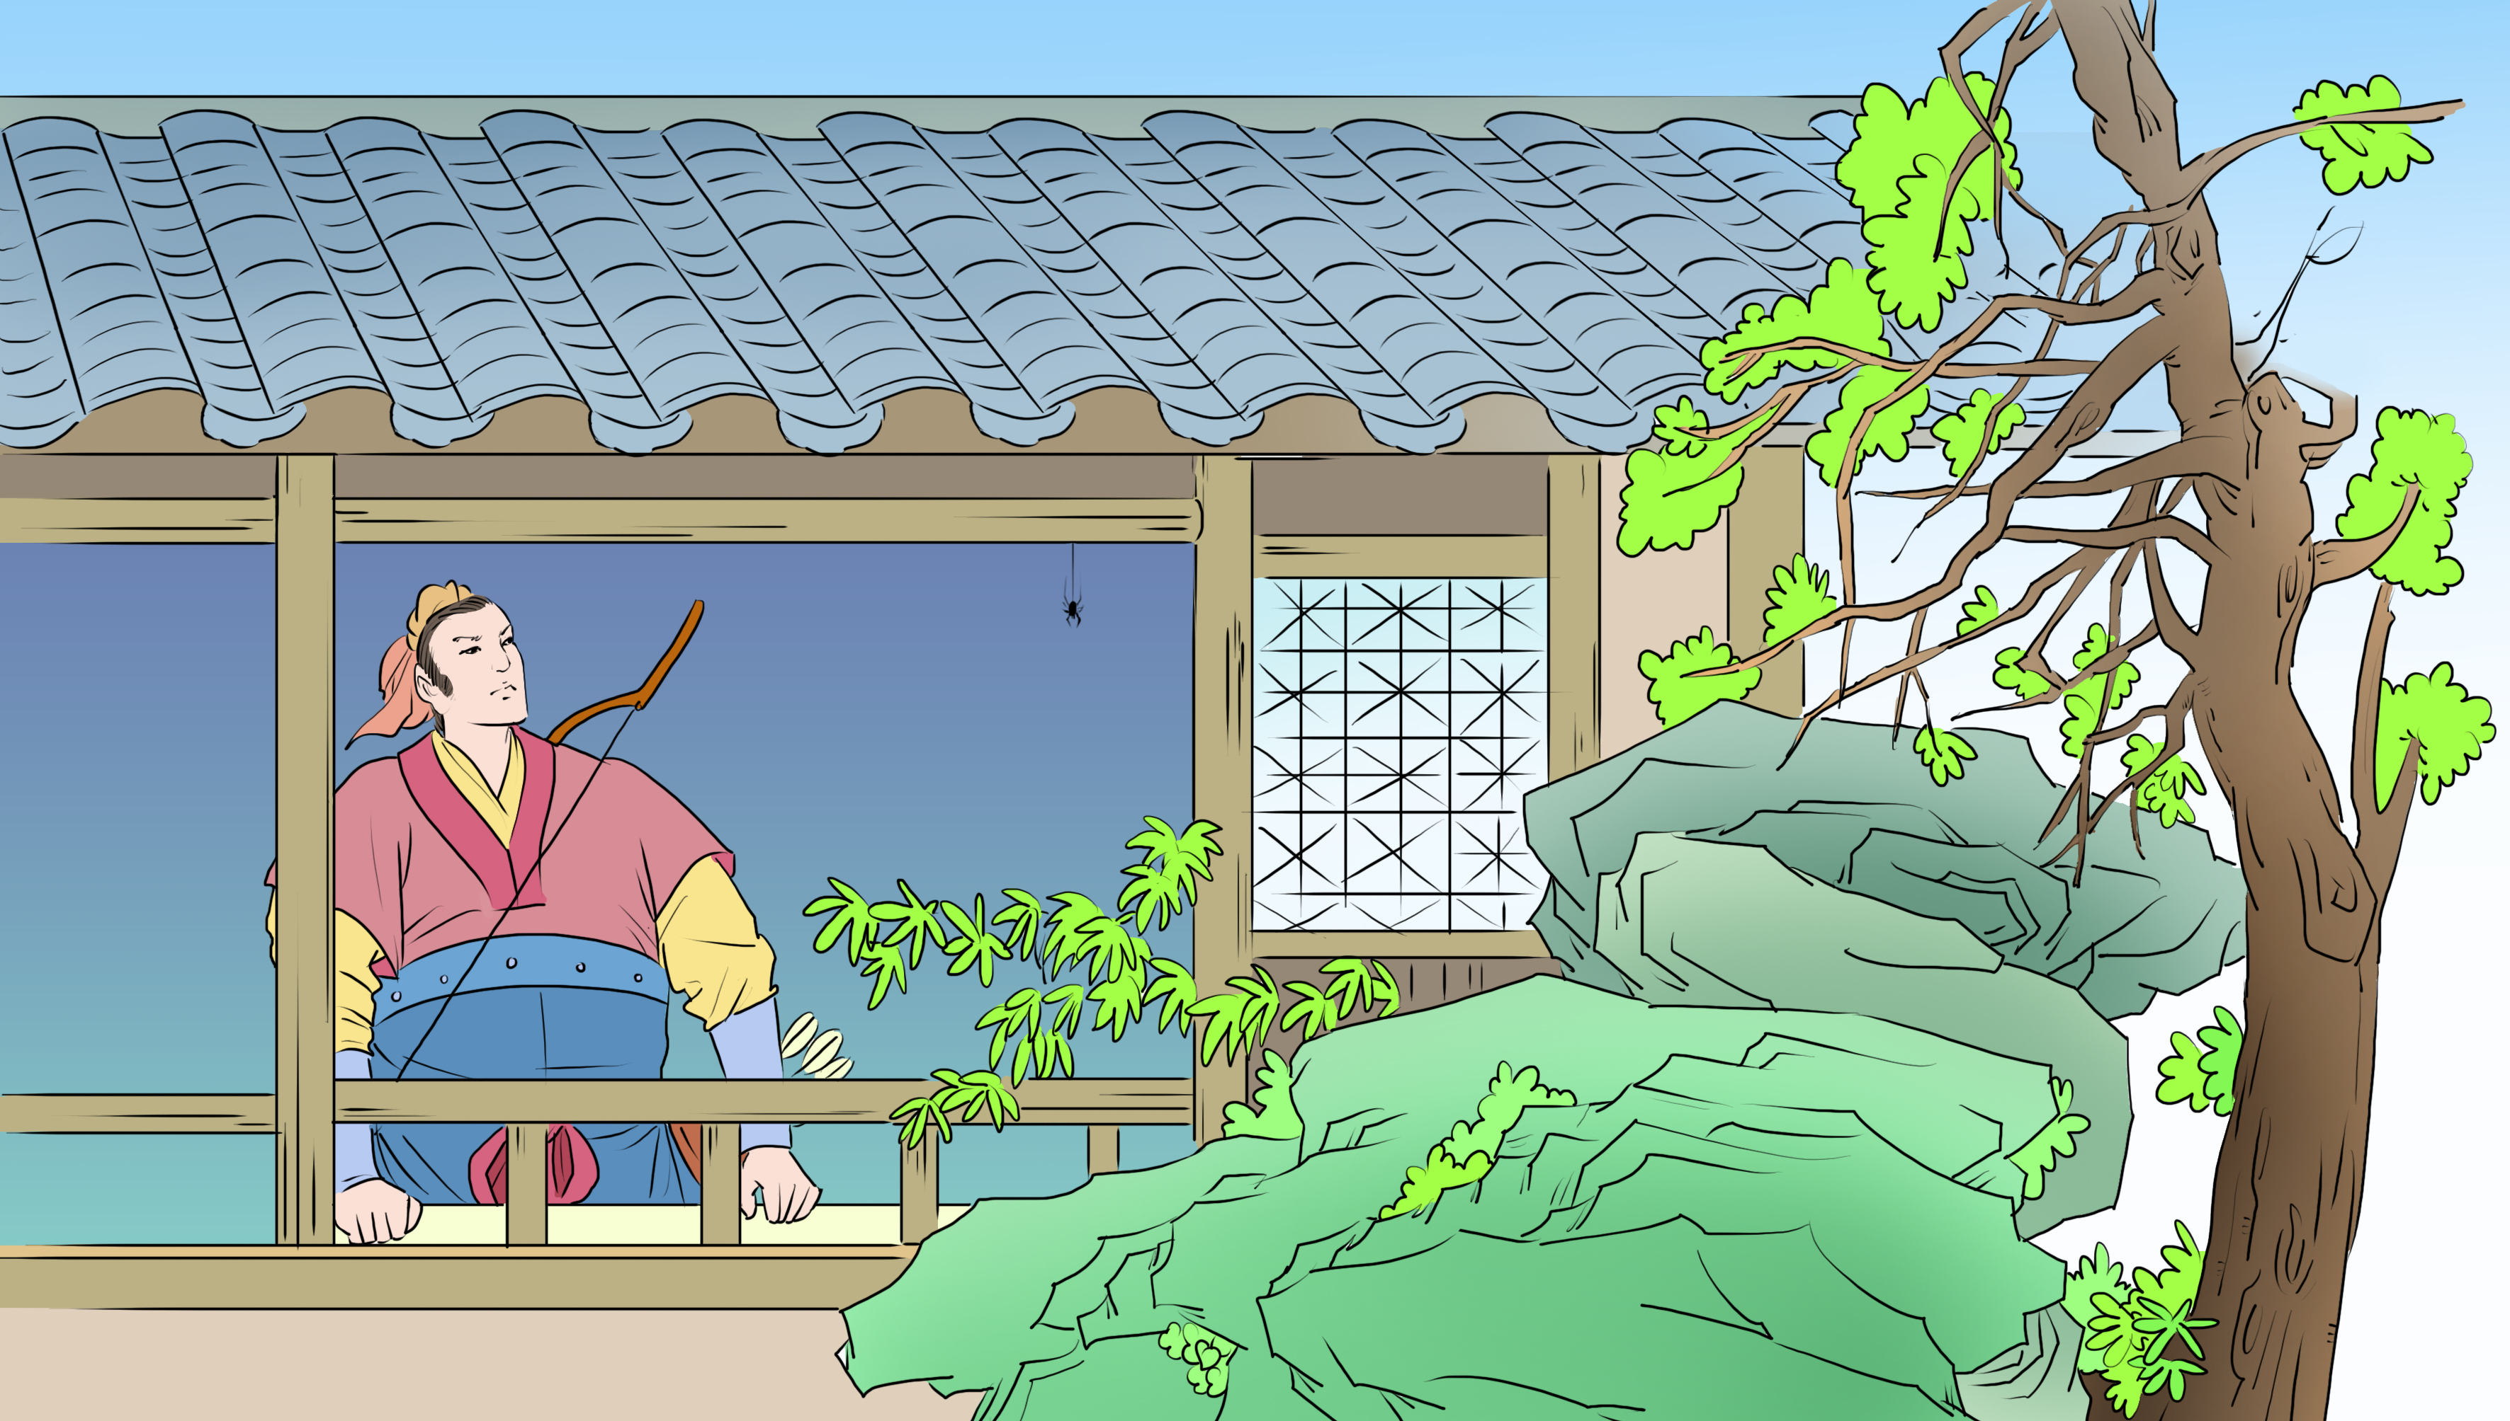
纪
昌
学
射

Slide 17
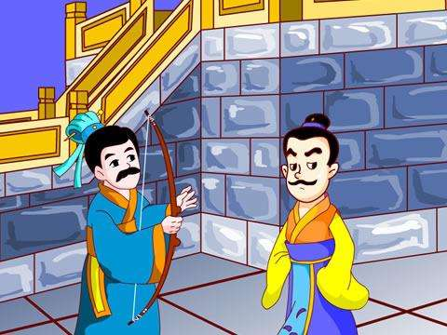
起因
飞卫是一名射箭能手。有个叫纪昌的人，想学习射箭，就去向飞卫请教。

Slide 18
经过
一开始飞卫是怎么教的？给纪昌提出了什么要求？
开始练习的时候，飞卫对纪昌说：“你要想学会射箭，首先应该下功夫练眼力。你要牢牢地盯住一个目标，不能眨眼！”

Slide 19
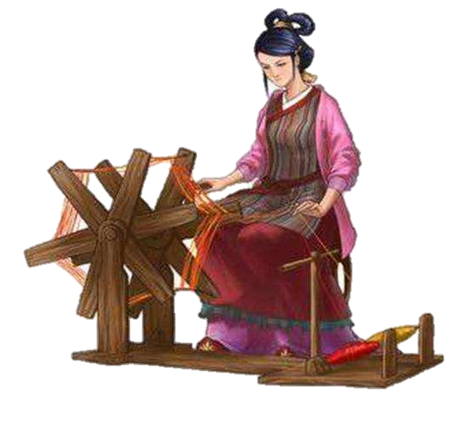
第一次练习眼力
纪昌第一次是怎样练习眼力的？
纪昌回家之后，就开始练习起来。妻子织布的时候，他躺在织布机下面，睁大眼睛，死死盯住织布机的踏板。
可以看出纪昌片刻也不敢耽误。

Slide 20
纪昌第一次练习眼力取得了怎样的成效？
两年以后，纪昌的本领练得相当到家了——就是锋利的锥尖要刺到眼角了，他的眼睛也不眨一下。
意思是：有相当的造诣

Slide 21
纪昌第一次练习眼力
睁大眼睛，死死盯住织布机的踏板
锥尖要刺到眼角了，眼睛也能不眨一下。
一盯就是两年
你能做到吗？

Slide 22
第二次练习眼力
肯定成绩
指出不足
飞卫对他说：“虽然你已经取得了不小的成绩，但你的眼力还不够。你要练到把极小的东西看得很大，把模糊难辨的东西看得很清楚，那时候再来见我。”
提出要求

Slide 23
纪昌第二次是怎样练习眼力的？成效如何？
纪昌记住了飞卫的话，回到家里，又开始练习起来。他用一根牛尾毛拴住一只虱子，把它吊在窗口，然后每天站在虱子旁边，聚精会神地盯着它。那只小虱子，在纪昌的眼里一天天大起来，练到后来，大得竟然像车轮一样。

Slide 24
纪昌第二次练习眼力
用牛尾毛拴住虱子吊在窗口
每天聚精会神地盯着虱子
虱子在他眼里一天天大起来
谦虚的学习态度

Slide 25
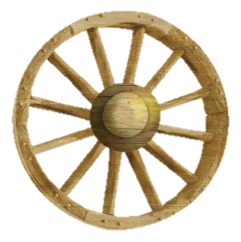

从虱子到车轮中间经历了什么呢？
疲劳
孤独
坚持不懈
这样练习有什么好处呢？
这是在培养他的注意力，飞卫是想先让他练好扎实的基本功。

Slide 26
结果
取得了这样大的进步，纪昌赶紧跑到飞卫那里，报告了这个好消息。飞卫高兴地说：“你就要成功了！”于是，飞卫开始教他怎样开弓，怎样放箭。
后来，纪昌成了百发百中的射箭能手。
纪昌最后的成功除了自己努力练就的基本功外，还离不开谁？
刻苦学习
有恒心
有毅力
离不开师父飞卫的严格要求

Slide 27
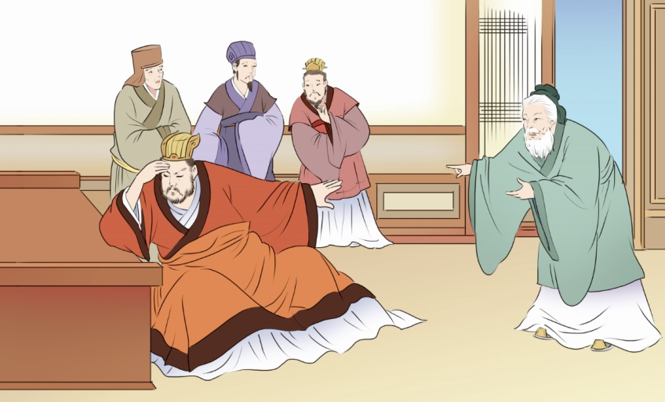
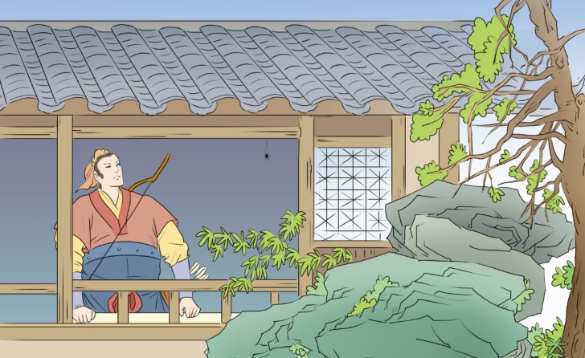
主要内容
《扁鹊治病》主要讲了扁鹊给蔡桓侯看病，蔡桓侯讳疾忌医，不听扁鹊的劝告，最后病死了。
《纪昌学射》主要讲了纪昌向飞卫学习射箭，最终成为射箭高手的故事。

Slide 28
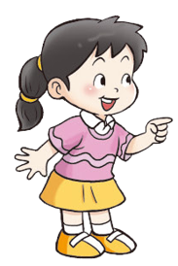
复述课文
请同学们说一说简要复述课文要做哪些准备？
能抓住文中的主要内容
省略无关内容
抓住文中的关键词句

Slide 29
请同学们从以下两项任务中选取一项，默读课文，根据提示提取关键信息。

Slide 30
任务一：穿越时空，回到古代，你是扁鹊的助手，现在需要你整理扁鹊为蔡桓侯诊断病情的病例，填写下面的病历表。
时间 | 诊断结果 | 治疗方案 | 扁鹊的行为 | 蔡桓侯的态度
有一天 | 皮肤上有点儿小病 | 热敷 | 站了一会儿 | 对左右的人说

Slide 31
任务二：纪昌能成为射箭的顶级高手，让我们佩服又羡慕。让我们一起来探寻他的成功秘诀吧。
时 间 | 飞卫的要求 | 怎样学习 | 取得的成绩
开始练习 |  | 他躺在织布机下面，睁大眼睛，死死盯住织布机的踏板。 | 就是锋利的锥尖要刺到眼角了，他的眼睛也不眨一下。
后来
盯住一个目标，不能眨眼

Slide 32
病历表
时间 | 诊断结果 | 治疗方案 | 扁鹊的行为 | 蔡桓侯的态度
有一天 | 皮肤上有点儿小病 | 热敷 | 站了一会儿 | 对左右的人说
过了十天
病在皮肉
扎针
退了出去
很不高兴
十天后
病在肠胃
服几剂汤药
连忙退了出去
非常不高兴
又过了十天
病入骨髓
只能等死
掉头跑了
病死了

Slide 33
纪昌的学习记录
时 间 | 飞卫的要求 | 怎样学习 | 取得的成绩
开始练习 |  |  | 就是锋利的锥尖要刺到眼角了，他的眼睛也不眨一下。
后来
盯住一个目标，不能眨眼
他躺在织布机下面，睁大眼睛，死死盯住织布机的踏板。
要练到把极小的东西看得很大，把模糊难辨的东西看得很清楚。
用牛尾毛拴住虱子吊在窗口，每天聚精会神地盯着虱子。
虱子在他眼里一天天大起来，成了百发百中的射箭能手。

Slide 34
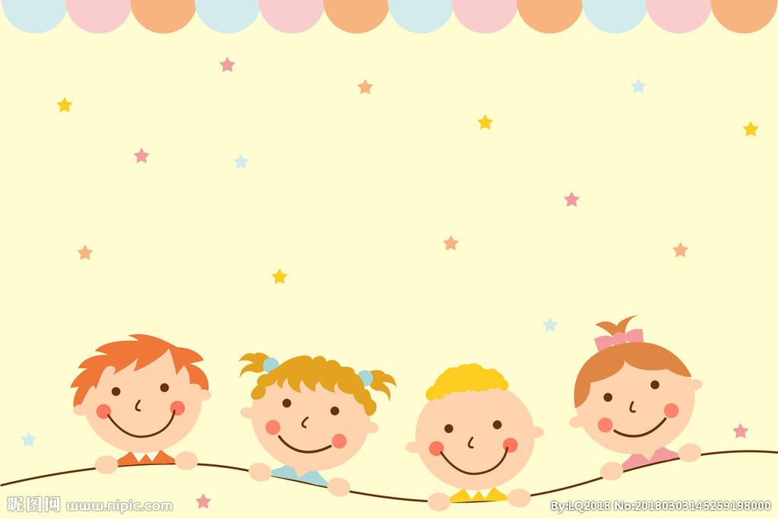
复述课文

Slide 35
简要复述“扁鹊第一次见蔡桓侯”的情景。
第一次是什么时候？蔡桓侯的病情怎样？蔡桓侯的态度如何？抓住关键词语有序复述。

Slide 36
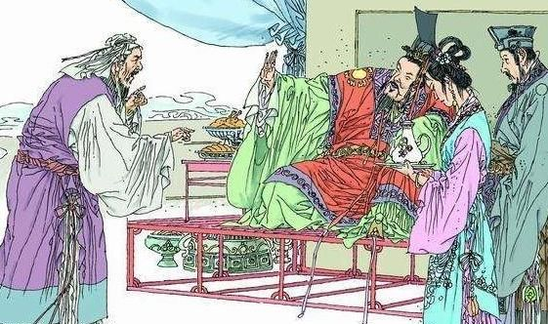
交流展示
有一天，扁鹊去拜见蔡桓侯，指出他皮肤上有点儿小病。蔡桓侯认为自己没有病，还在扁鹊告退后，嘲笑医生喜欢显示自己的高明。

Slide 37
评价标准
按故事发展的顺序；
主要信息不遗漏；
人物对话要转换。

Slide 38
运用这样的方法，练习复述《扁鹊治病》中剩下的故事情节吧。

Slide 39
交流展示
过了十天，扁鹊又来拜见蔡桓侯，指出蔡桓侯的病已经发展到皮肉之间了，要不治还会加深。蔡桓侯听了很不高兴，没有理睬他。十天后，扁鹊再一次来拜访，指出蔡桓侯的病已经发展到肠胃里，再不治会更加严重。蔡桓侯听了非常不高兴。又过了十天，扁鹊老远望见蔡桓侯，只看了几眼，就掉头跑了。蔡桓侯觉得奇怪，派人问扁鹊缘由，扁鹊把他的病情发展情况详详细细地做了分析。五天之后，蔡桓侯浑身疼痛，不久，蔡桓侯病死了。

Slide 40
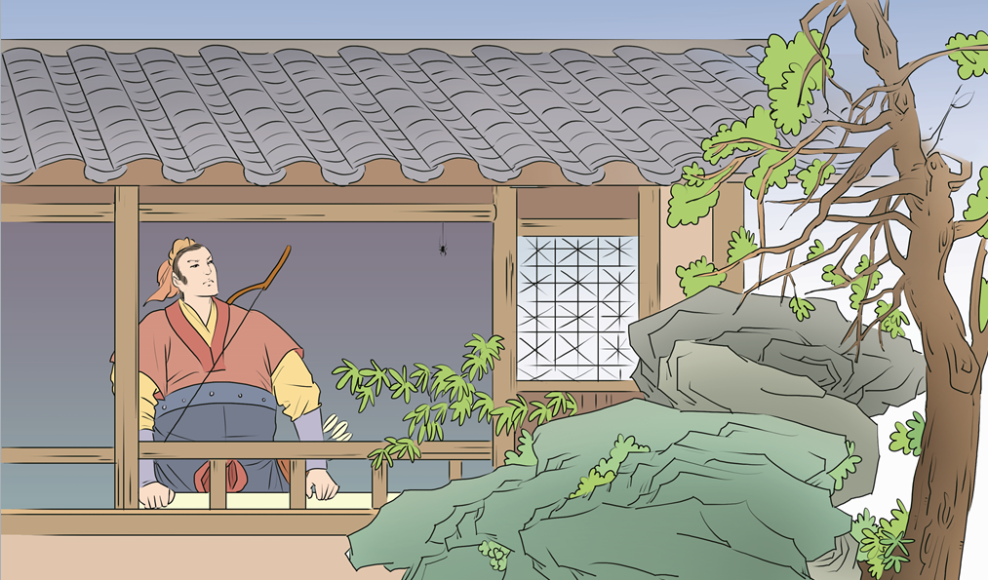
现在，让我们运用刚才的方法练习复述《纪昌学射》。

Slide 41
交流展示
古时有个叫纪昌的人，想学习射箭，就去向飞卫请教。开始练习的时候，飞卫告诉纪昌，要想学会射箭，首先应该下功夫练眼力。要求他眼睛要牢牢地盯住一个目标，不能眨眼。纪昌回家之后，就开始练习起来。妻子织布的时候，他躺在织布机下面，睁大眼睛，死死盯住织布机的踏板。两年以后，纪昌的本领练得相当到家了——就是锋利的锥尖要刺到眼角了，他的眼睛也能不眨一下。可是飞卫说这还不够，让纪昌练到把极小的东西看得很大，把模糊难辨的东西看得很清楚，那时候再去见他。纪昌记住了飞卫的话，回到家里，又开始练习起来。他用一根牛尾毛拴住一只虱子，把它吊在窗口，然后每天站在虱子旁边，聚精会神地盯着它。那只小虱子，在纪昌的眼里一天天大起来，练到后来，大得竟然像车轮一样。此时，飞卫开始教他怎样开弓，怎样放箭。
后来，纪昌成了百发百中的射箭能手。

Slide 42

拓展延伸
蔡桓公最终病死了，他在临终前，回顾自己的这段生病历程，会对身边的人说些什么呢？
请你口头拟一份《蔡桓侯临终遗言》，把他得到的教训告知后人。

Slide 43
示例
蔡桓侯临终遗言
扁鹊是个医术高明和医德高尚的医生。我真后悔呀！扁鹊拜见我，四次指出我病在何处，劝我赶快治疗。我坚信自己没有病，对他不理不睬，还嘲笑他，致使延误了病情，小病酿成了大病，病入膏肓，无药可医。如果我能听从扁鹊的劝告早点治疗，就不会出现这样的结果了。你们要学会防微杜渐，要学会采纳别人的劝告，不能固执己见。

Slide 44

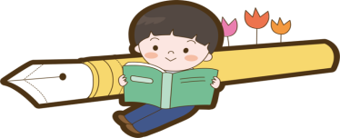
结构梳理
故事二则
扁鹊治病
纪昌学射
听取别人正确的意见，防微杜渐
刻苦学习
有恒心、有毅力
能抓住文中的主要内容
简要复述 省略无关内容
抓住文中的关键词句

Slide 45

主题概括
《扁鹊治病》通过写扁鹊几次要给蔡桓侯治病，均被蔡桓侯拒绝，最后蔡桓侯病死的故事，告诉我们要善于 ，学会 。
听取别人正确的意见
防微杜渐

Slide 46
《纪昌学射》讲了好学的纪昌在名师飞卫的指导下，经过坚持不懈的努力，终于成为射箭高手。通过这则寓言表达了在良师的引导下，要 ， ，终能实现自己的梦想。
刻苦学习
有恒心、有毅力

Slide 47

课堂演练
想一想，连一连。
《扁鹊治病》 西门豹 A.不畏强暴，为民造福，不惜牺牲一切的精神。
《纪昌学射》 蔡桓侯 B.无论学什么，都要从基本功入手。
《西门豹治邺》 飞卫 C.要善于听取别人的正确意见。

Slide 48

课后作业
将这两个故事讲给爸爸妈妈听。

